Slide 1
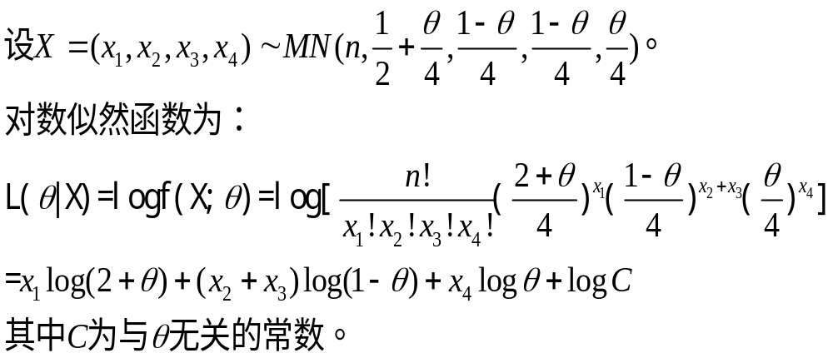
第五章 EM算法
一.两个例子
例1：Dempster,Laird,Rubin(1977)

Slide 2
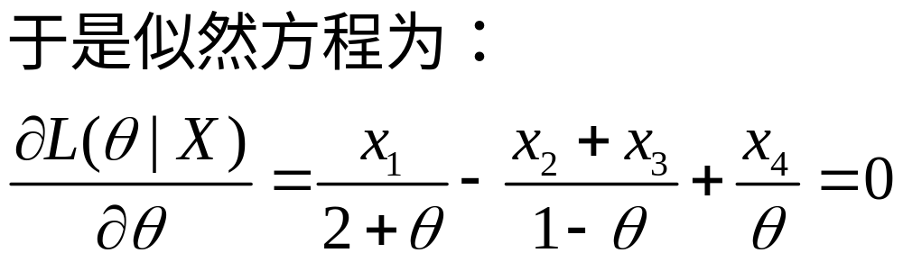
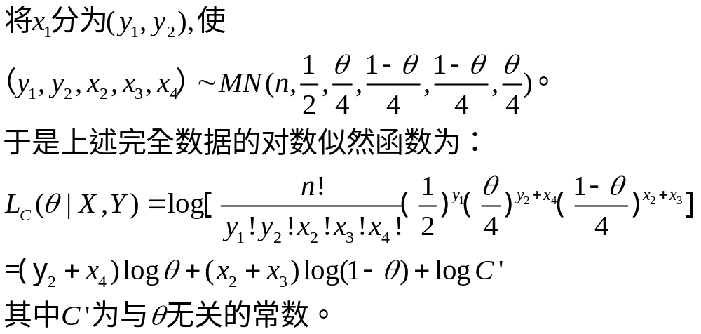
下面给出另外一种算法

Slide 3
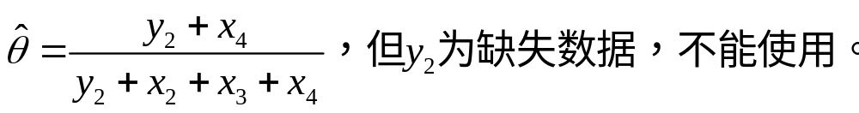
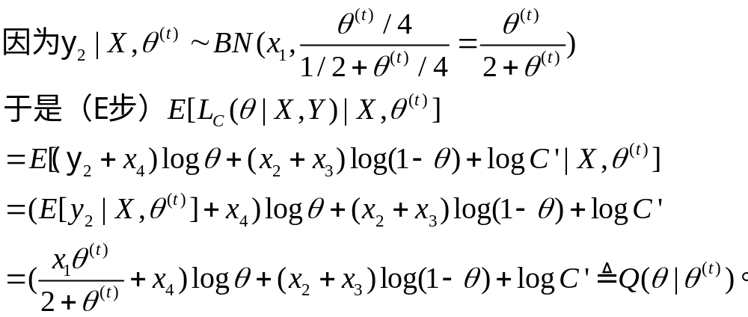
容易看出其MLE为：
EM算法的思路如下：

Slide 4
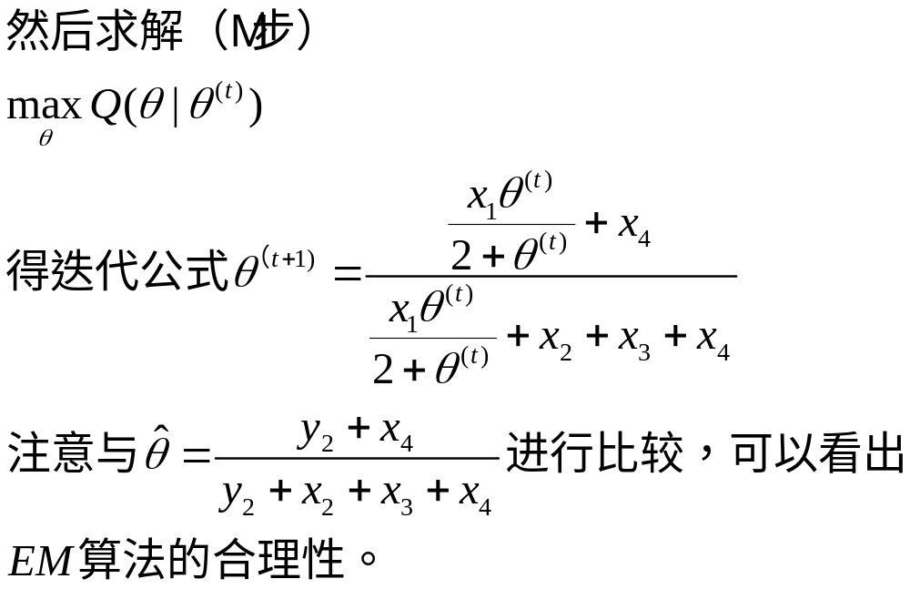

Slide 5
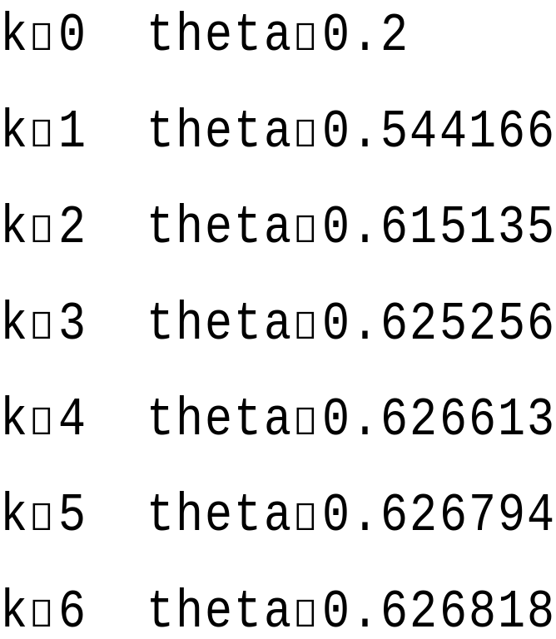
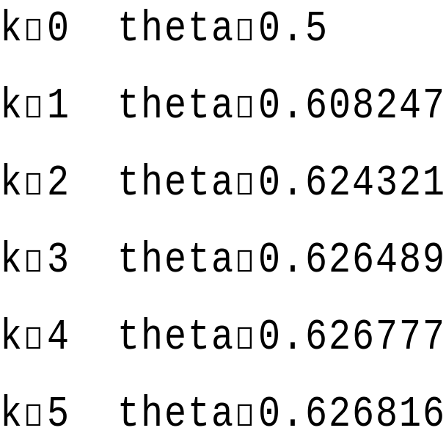
实例计算如下：
若X=(125,18,20,34),不难计算此时极大似然估计为0.6268.
现用EM算法进行计算,可以看出不管初值如何,均收敛到极大
似然估计。

Slide 6
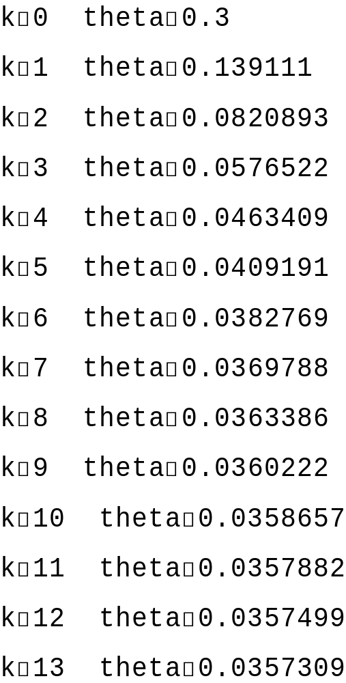
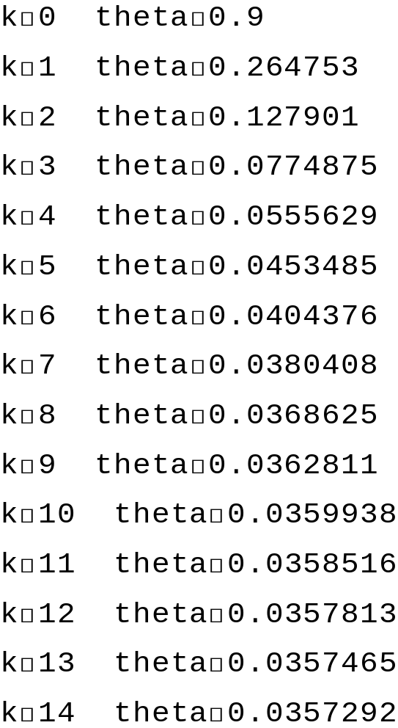
若X=(1997,906,904,32),不难此时计算极大似然估计为0.0357.现用EM算法计算如下：

Slide 7
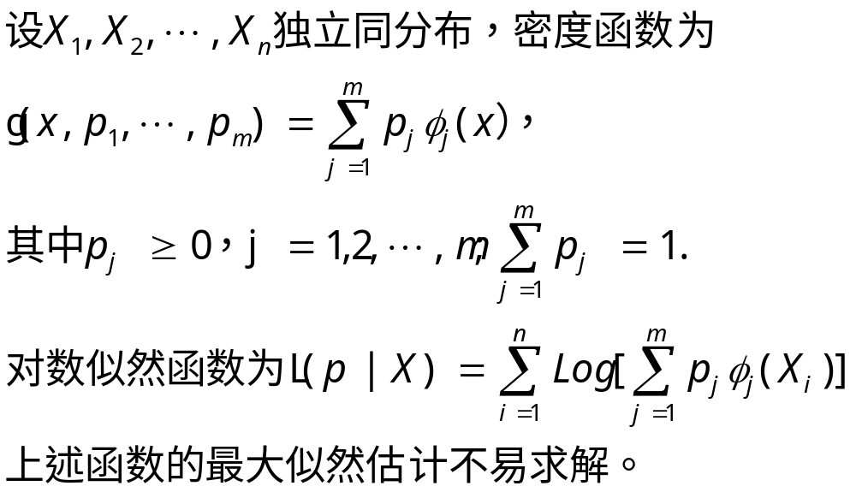
例2：混合分布

Slide 8
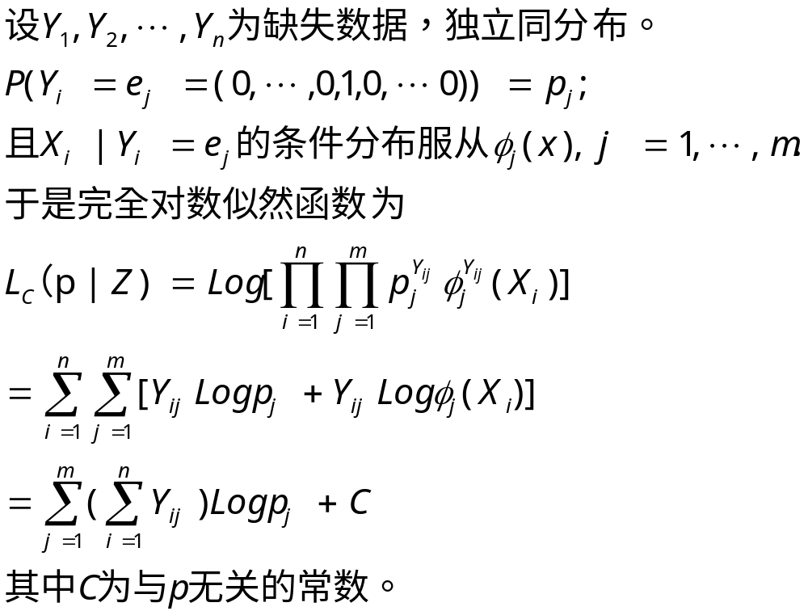

Slide 9
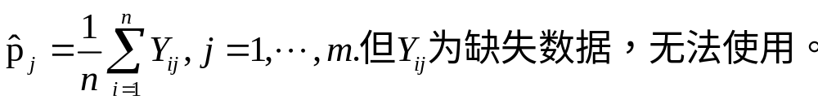
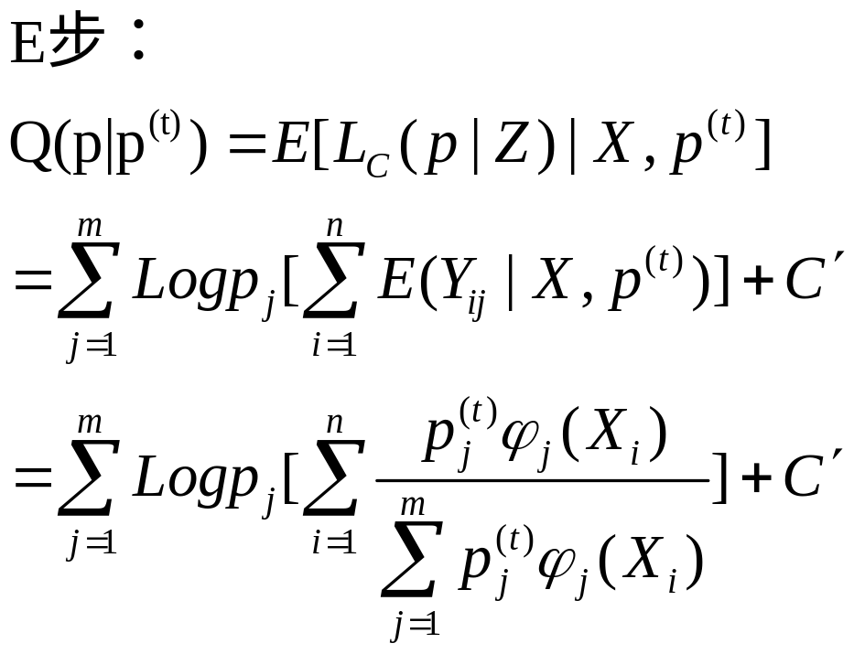
容易看出其MLE为：
EM算法如下：

Slide 10
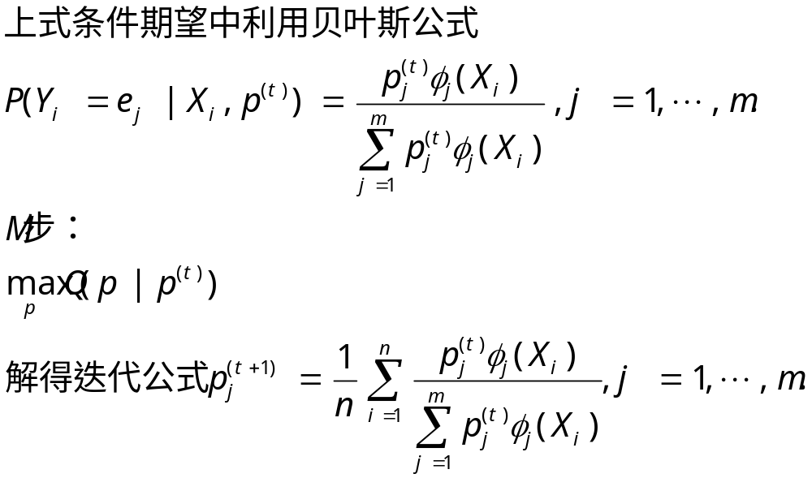

Slide 11
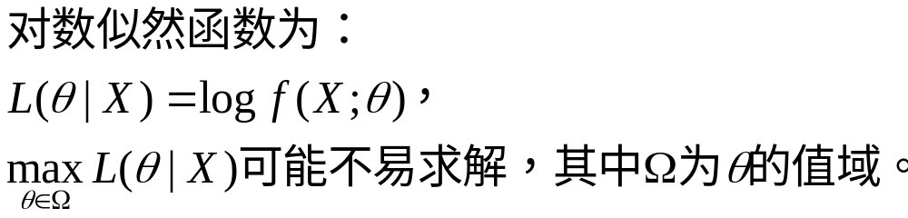
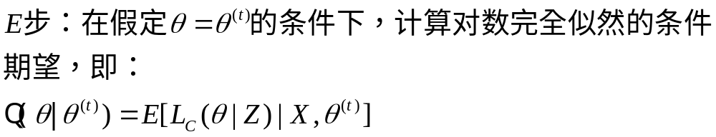
二.EM算法及其收敛性
设Z=(X,Y),其中X为观测数据，Y为缺失数据，Z为完全数据。
EM算法思路如下：

Slide 12
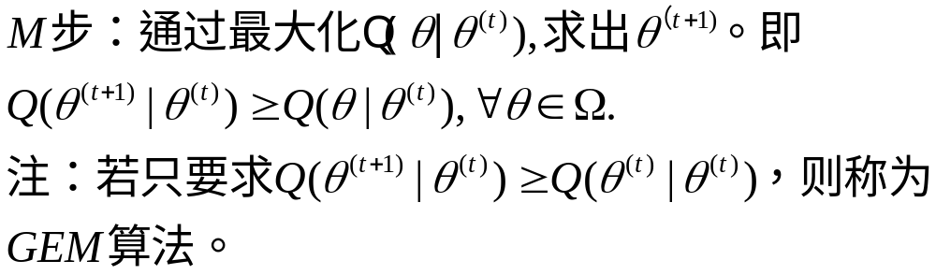

Slide 13
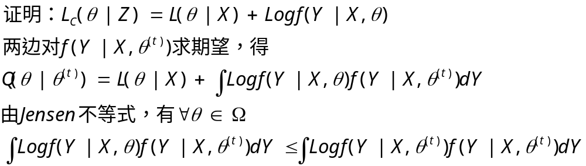
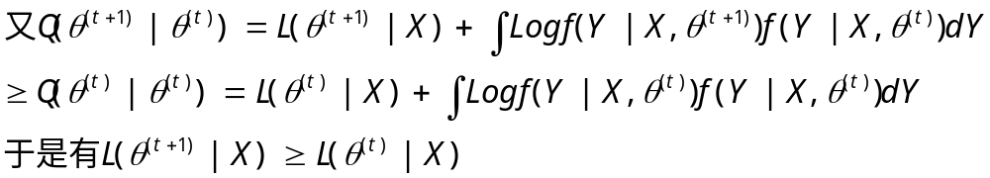

Slide 14
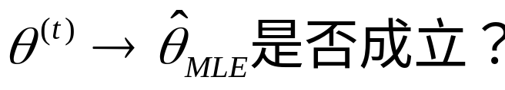
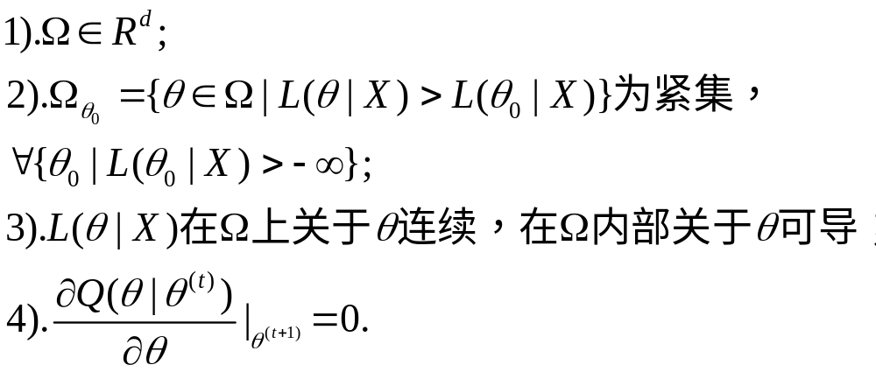
问题：
定义规则条件如下：

Slide 15
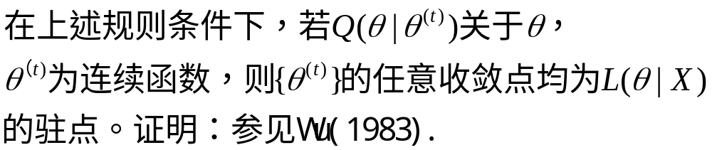
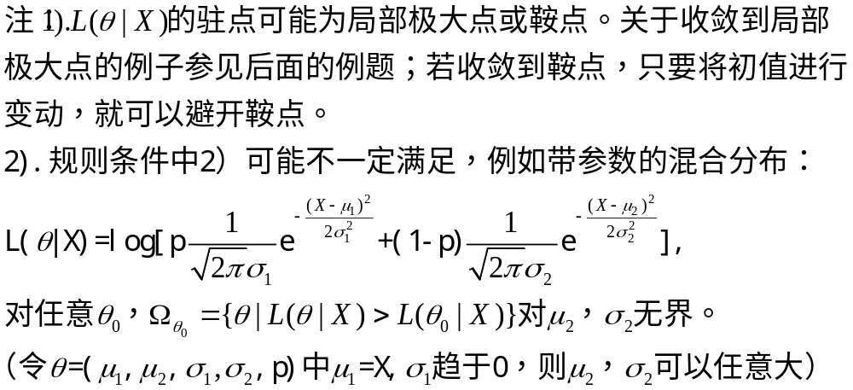
定理：

Slide 16
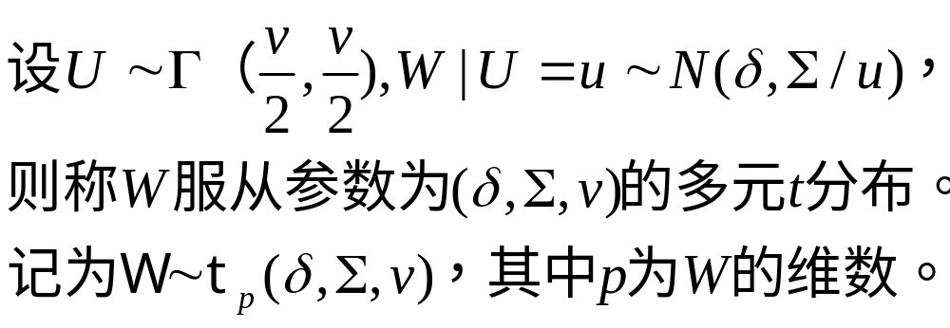
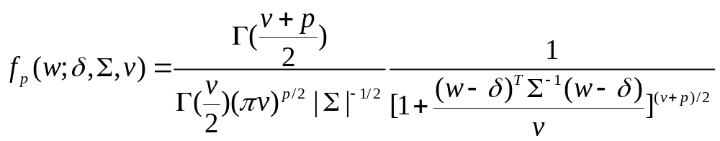
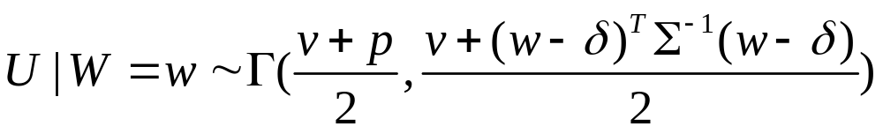
定义：
不难证明，W及U|W=w的密度函数分别为：

Slide 17
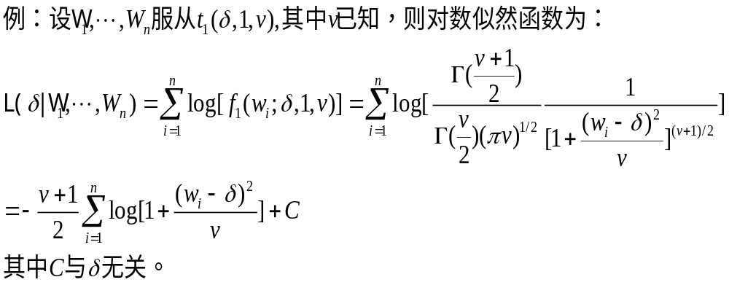

Slide 18
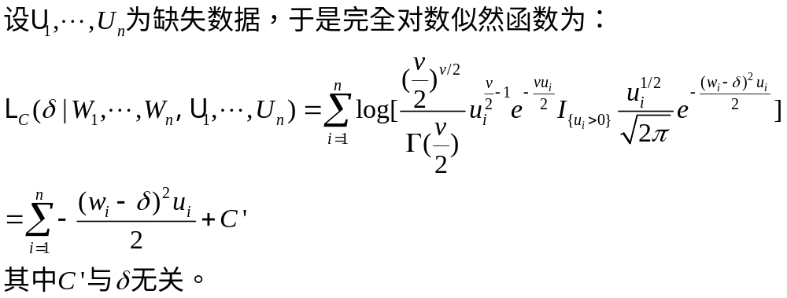
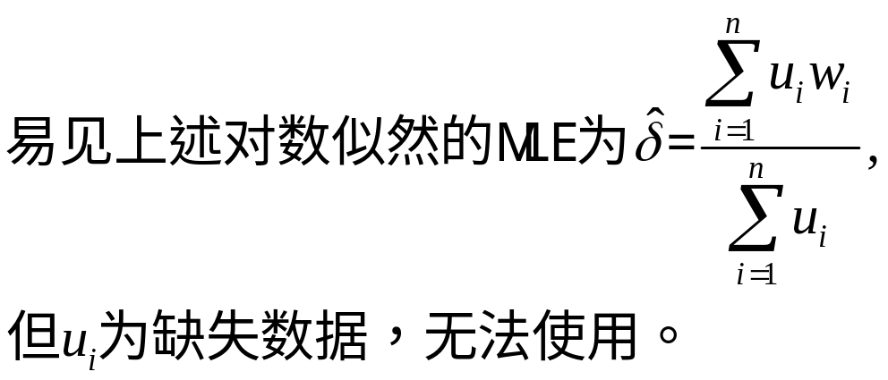
下面我们用EM算法求解上述问题。

Slide 19
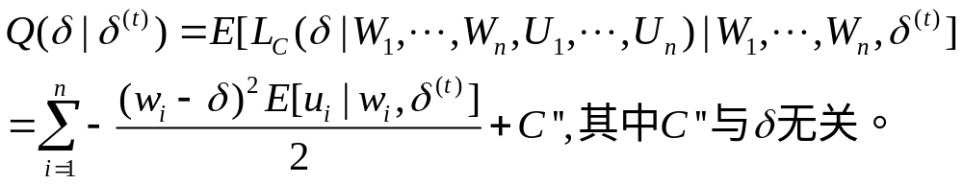
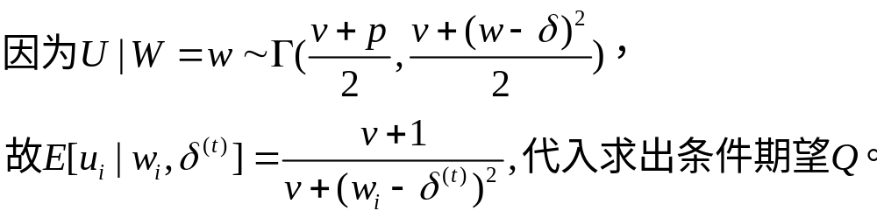
E步：

Slide 20
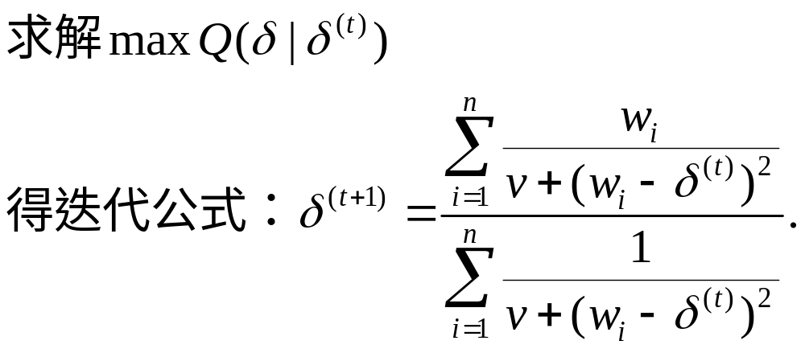
M步：
下面举一个实际数据的例子说明，当EM算法的初值不同时，
可能收敛到局部极大值点。

Slide 21
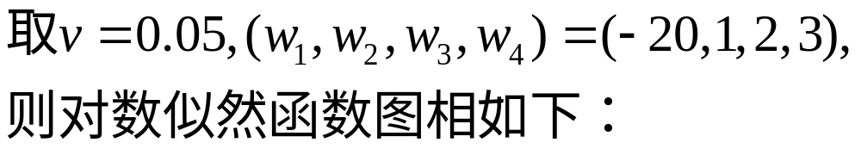
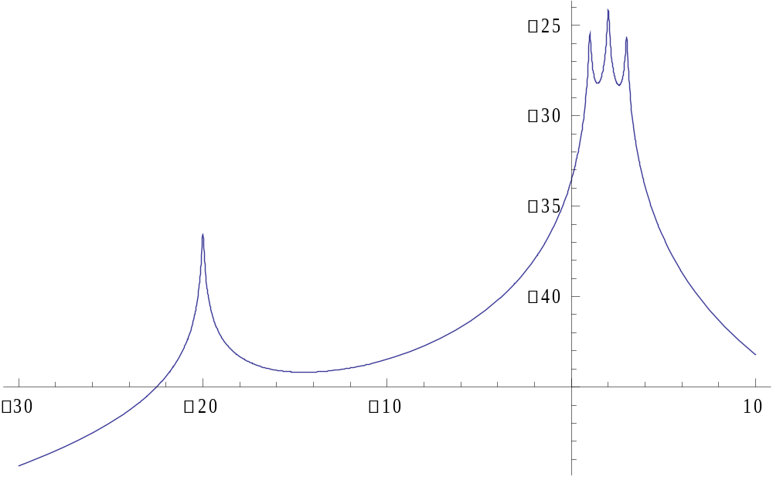
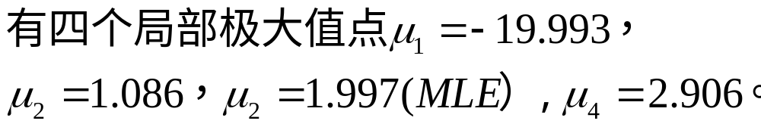

Slide 22
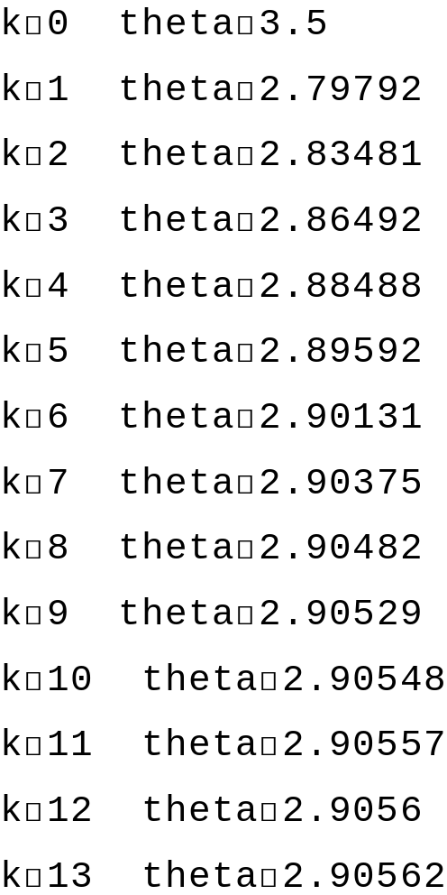
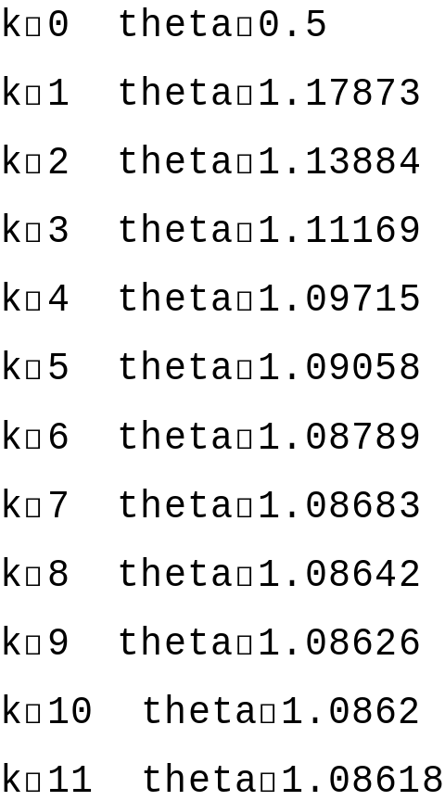
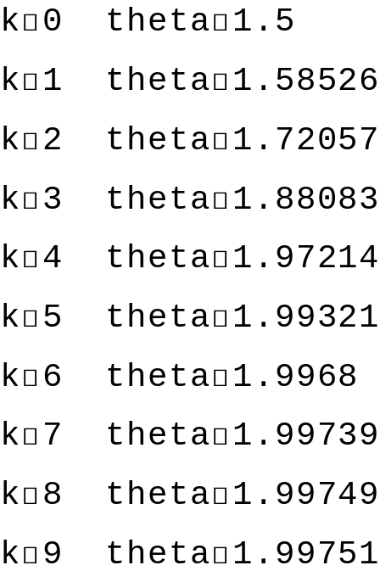
计算结果1：
计算结果2：
计算结果3：

Slide 23
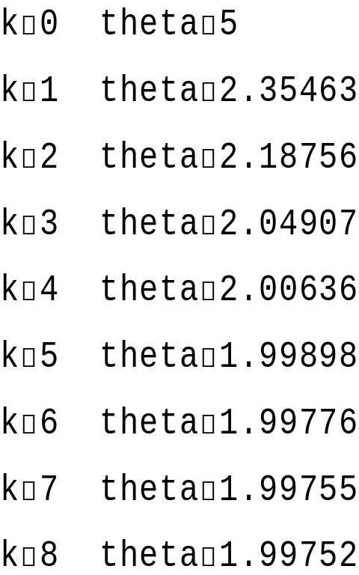
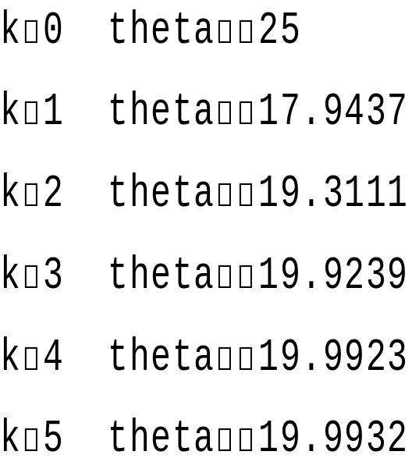
计算结果4：
计算结果5：

Slide 24
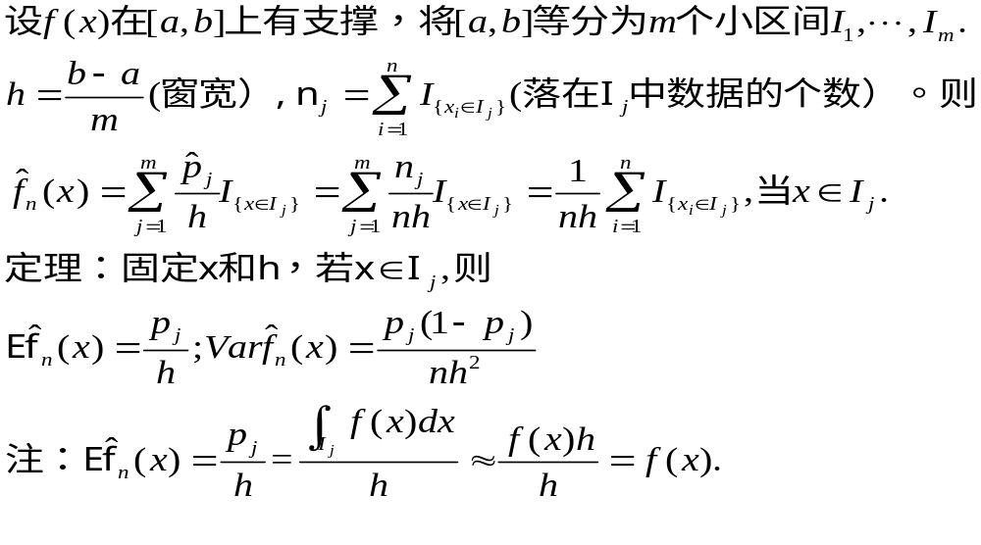
第六章.密度函数估计
一,直方图估计
直方图估计

Slide 25
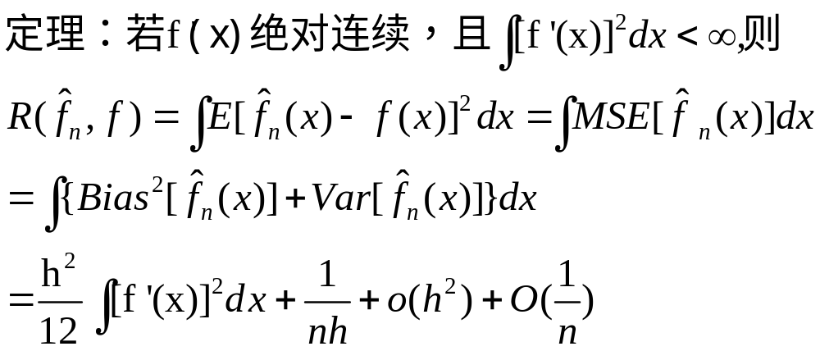
理论基础

Slide 26
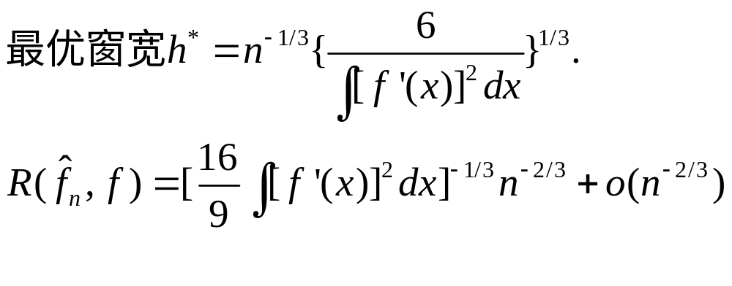
最优窗宽选择
注：窗宽的选择是估计好坏的关键。

Slide 27
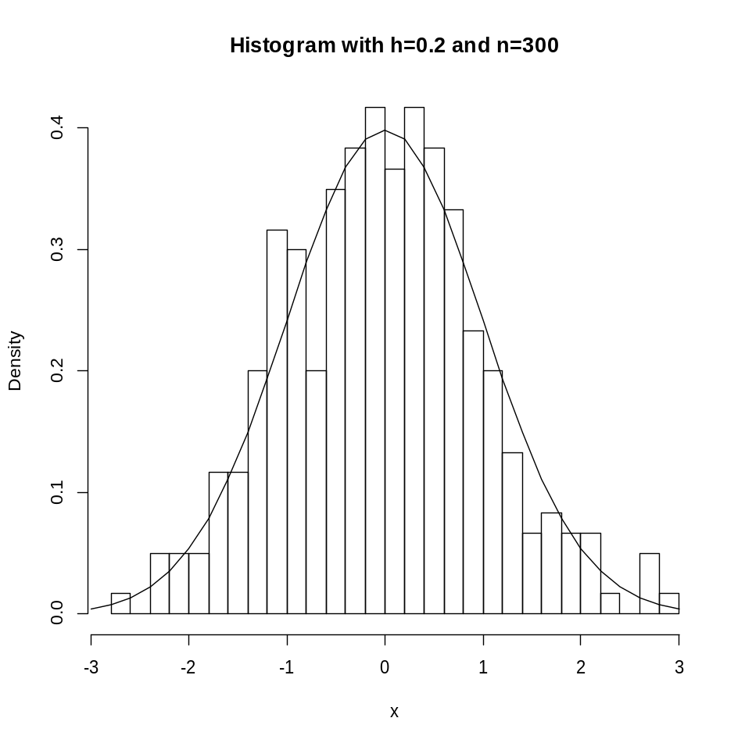
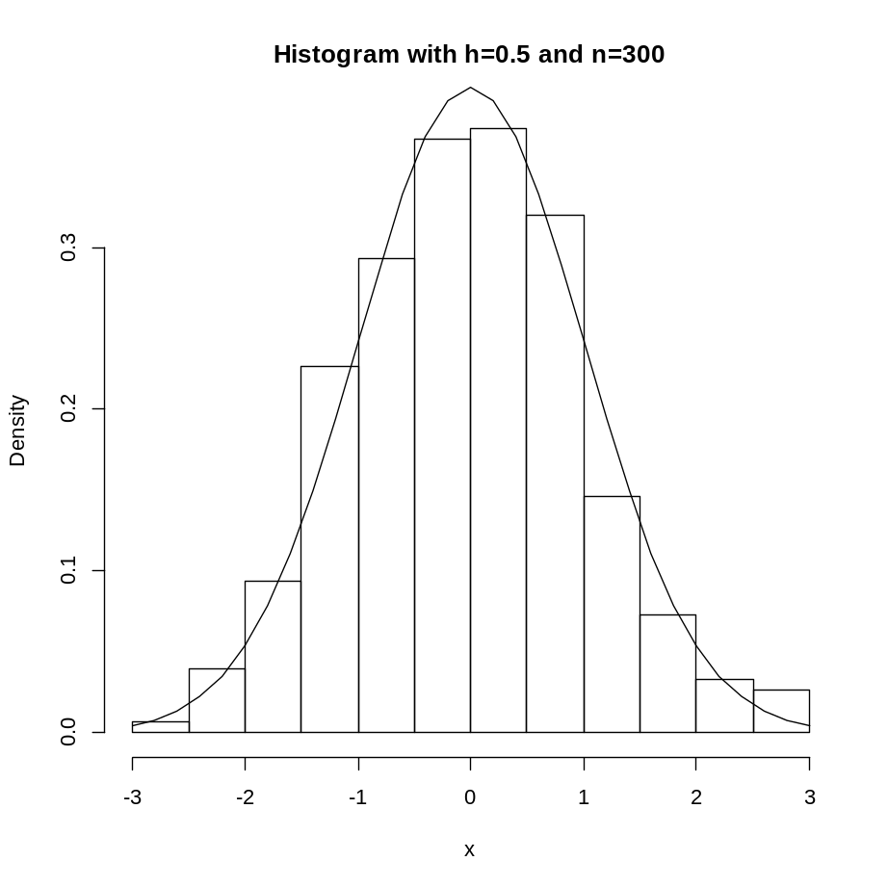
直方图估计(不同窗宽的比较）
窗宽较小
模拟数据来自N(0,1),样本量300，最优窗宽0.52
最优窗宽

Slide 28
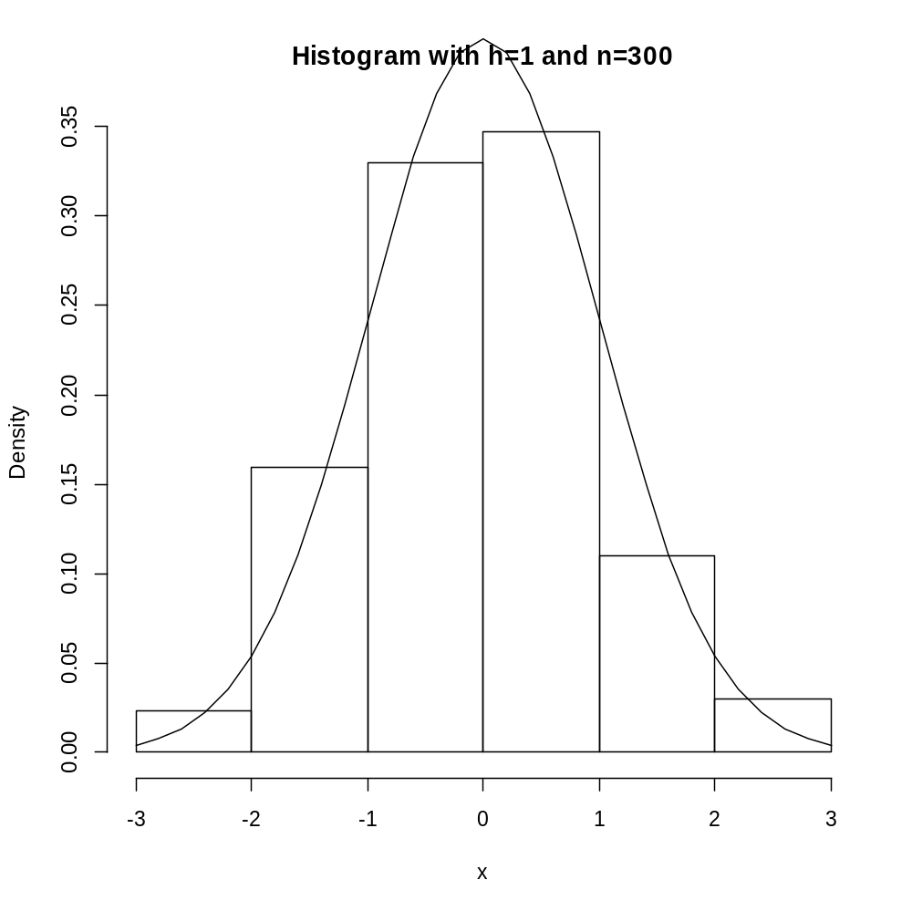
窗宽太大

Slide 29
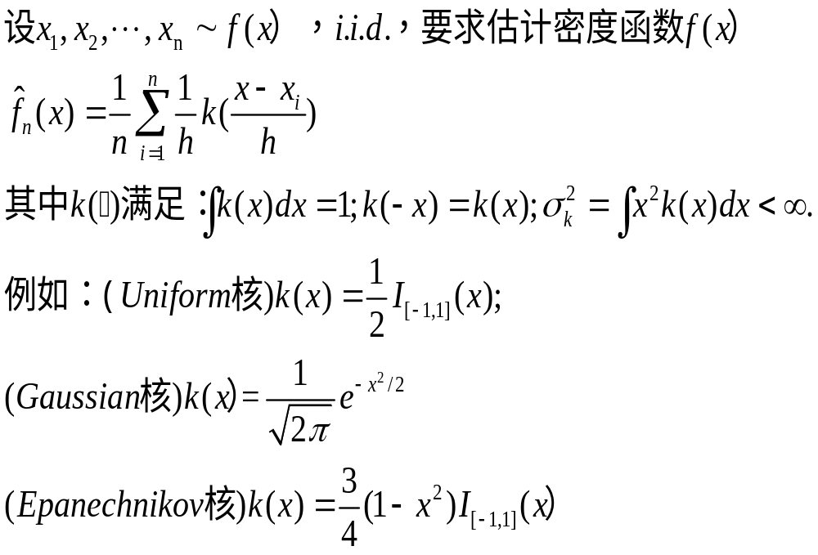
二. 核密度估计

Slide 30
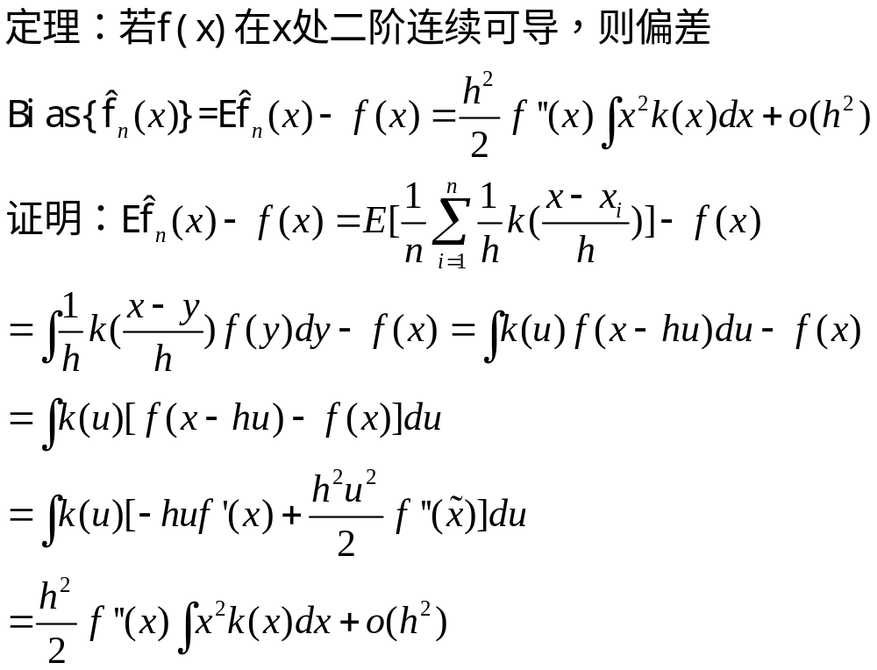
理论基础
变量代换u=(x-y)/h
将f(x-hu)进行泰勒展式
利用k的对称性及勒贝格控制收敛定理

Slide 31
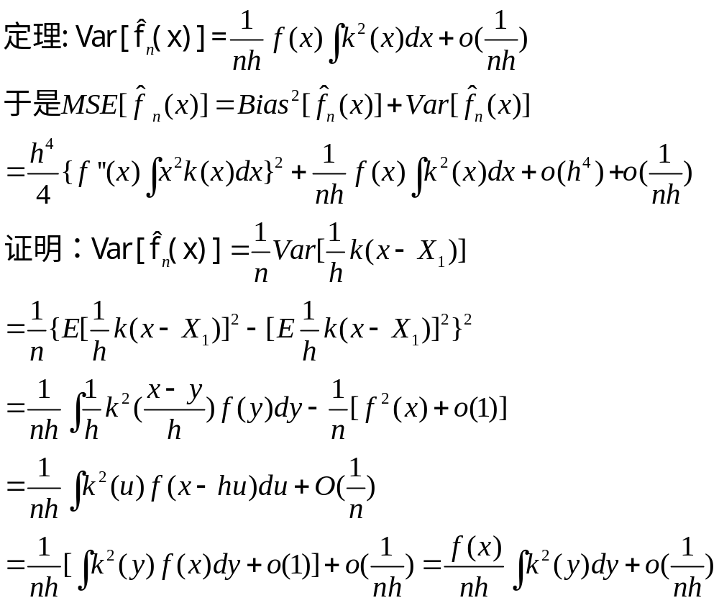
变量代换u=(x-y)/h
勒贝格控制收敛定理

Slide 32


Slide 33

最优窗宽选择
注：窗宽的选择是核估计好坏的关键，核的选择并不重要。

Slide 34

最优核

Slide 35


核密度估计（窗宽及核的比较）
窗宽小：偏差小，但方差大。表现为不够光滑。

Slide 36


最优窗宽

Slide 37


窗宽大：偏差大，方差小。表现为过度光滑。

